Slide 1




LibraryDESK
-Marcus Vinícius
-Matheus Rocha

Slide 2
Introdução
sistema LibraryDesk, desenvolvido para gerenciar operações de uma biblioteca, assegurando que as funcionalidades de cadastro de autores, categorias, livros, membros e empréstimos operem corretamente.

Slide 3
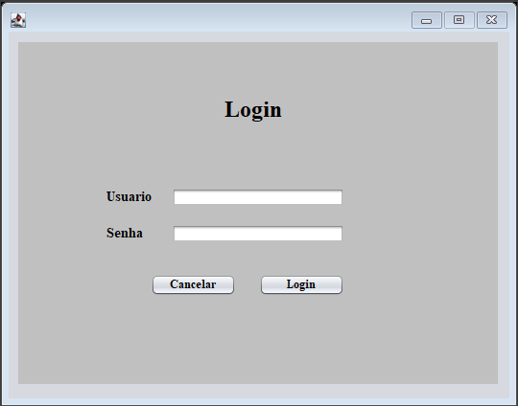
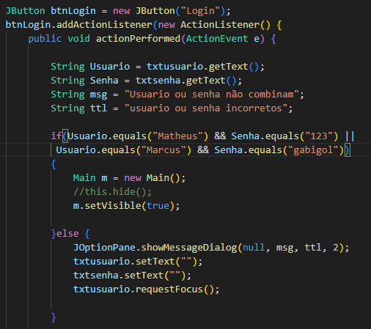
LOGIN

Slide 4
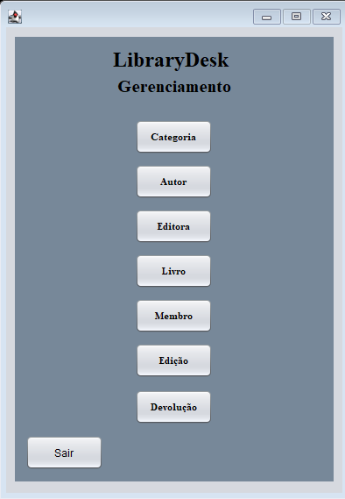
MAIN
Direcionamento para as janelas

Slide 5
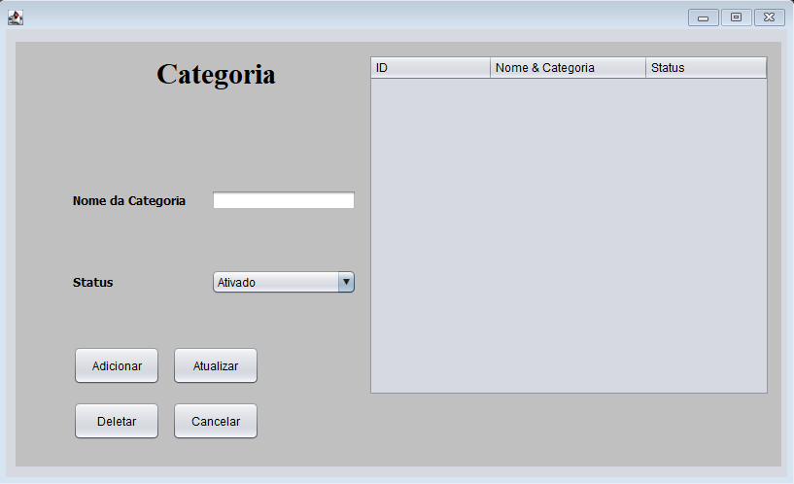
CATEGORIA
registros de categoria e status
crude

Slide 6
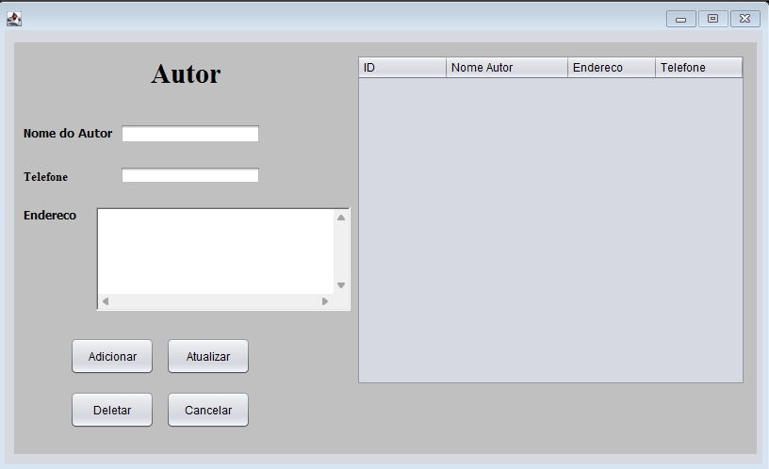
AUTOR
Registros de autores

Slide 7
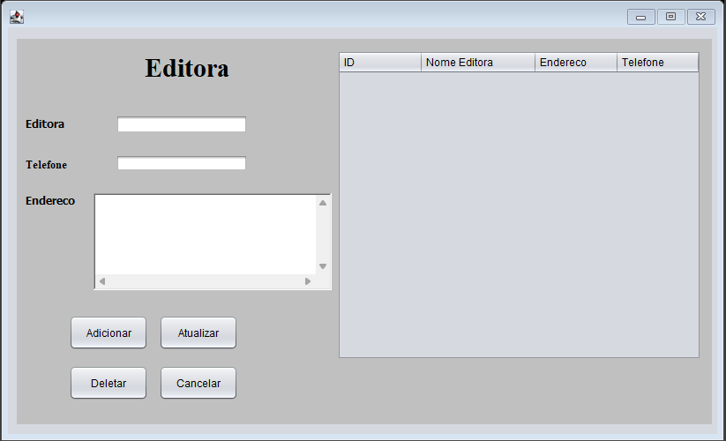
EDITORA
Registros das Editoras

Slide 8
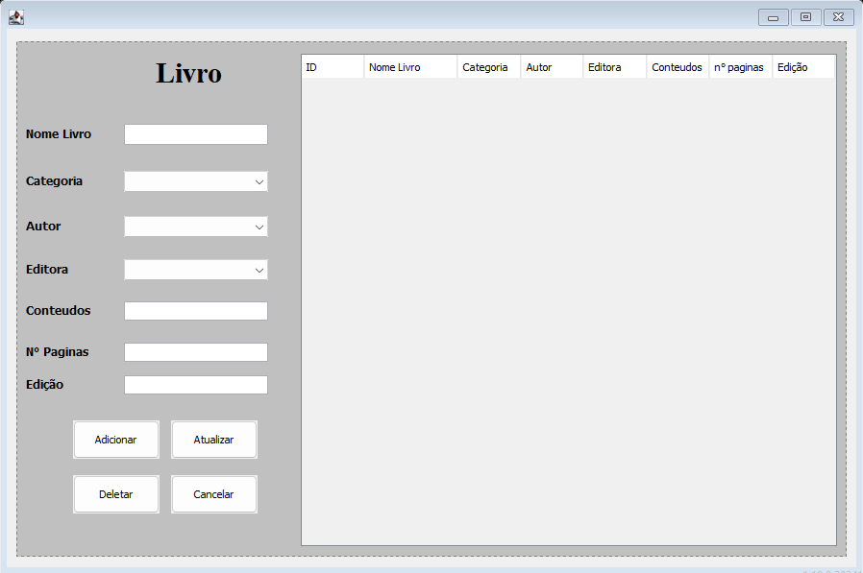
LIVRO
Registros dos livros

Slide 9
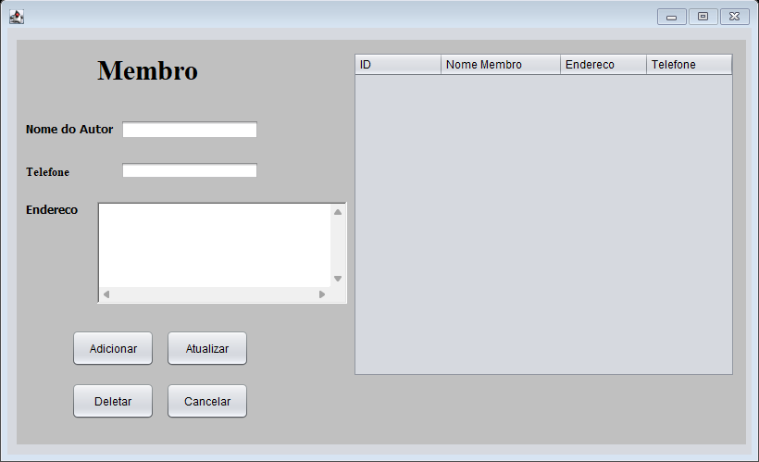
MEMBRO
Registros dos membros

Slide 10
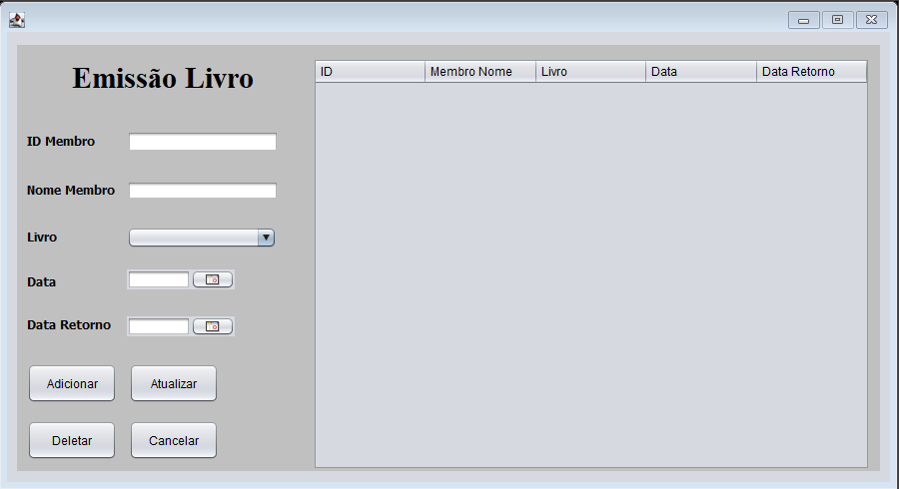
EMISSÃO LIVRO
Registro da emissão de
livros

Slide 11
MEMBRO
Registros dos membros

Slide 12
MEMBRO
Registros dos membros

Slide 13
DEVOLUÇÃO
Registros das devoluções

Slide 14
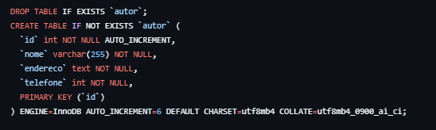
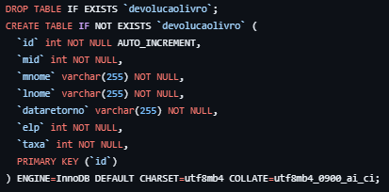
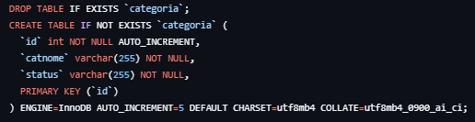
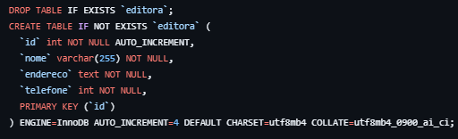
DBA

Slide 15
THANK YOU

